Slide 1

7.7 哈夫曼树
7.7.1 哈夫曼树的定义
应用中常给树中的结点赋上一个有着某种意义的数值—权。
从树根结点到某个结点之间的路径长度与该结点权的乘积称为结点的带权路径长度。
一棵二叉树中所有叶子结点的带权路径长度之和称为该树的带权路径长度，通常记为：
在n₀个带权叶子结点构成的所有二叉树中，带权路径长度WPL最小的二叉树称为哈夫曼树（或最优二叉树）。

Slide 2
给定4个叶子结点，设其权值分别为1、3、5、7，可以构造这样的4棵二叉树。
16
16
16
16
4
12
9
7
15
1
9
7
1
3
5
7
1
8
12
3
4
5
3
5
7
5
1
3
（a）
（b）
（c）
（d）
（a）WPL=1×2+3×2+5×2+7×2=32
（b）WPL=1×2+3×3+5×3+7×1=33
（c）WPL=7×3+5×3+3×2+1×1=43
（d）WPL=1×3+3×3+5×2+7×1=29 √

Slide 3
7.7.2 哈夫曼树的构造算法
（1）根据给定的n₀个权值W=(w₁，w₂，…，w_{n0})，对应结点构成n₀棵二叉树的森林T=(T₁，T₂，…，T_{n0})，其中每棵二叉树T_{i}（1≤i≤n₀）中都只有一个带权值为w_{i}的根结点，其左、右子树均为空。
（2）在森林T中选取两棵根结点权值最小的子树作为左、右子树构造一棵新的二叉树，且置新的二叉树的根结点的权值为其左、右子树上根的权值之和，称为合并，每合并一次T中减少一棵二叉树。
（3）重复（2）直到T只含一棵树为止。这棵树便是哈夫曼树。
每次都是两棵子树合并 ⇨ 哈夫曼树中没有单分支结点

Slide 4
W=(1，3，5，7)来构造一棵哈夫曼树
16
7
9
7
9
4
5
7
1
3
5
7
4
5
4
5
1
3
1
3
1
3
（a）
（b）
（c）
（d）

Slide 5
定理7.3 对于具有n₀个叶子结点的哈夫曼树，共有2n₀-1个结点。
证明：从哈夫曼树的构造过程看出，每次合并都是将两棵二叉树合并为一个，所以哈夫曼树不存在度为1的结点，即n₁=0。
由二叉树的性质1可知n₀=n₂+1，即n₂=n₀-1
则结点总数n=n₀+n₁+n₂= n₀+n₂=n₀+2n₀-1=2n₀-1。

Slide 6

哈夫曼编码
规定哈夫曼树中的左分支为0，右分支为1，则从根结点到每个叶结点所经过的分支对应的0和1组成的序列便为该结点对应字符的编码。这样的编码称为哈夫曼编码。
哈夫曼编码属0、1二进制编码

Slide 7

哈夫曼编码特点：权值越大的字符编码越短，反之越长。

Slide 8
产生哈夫曼编码示例的演示
100
0
1
42
58
0
1
0
1
19
d:23
e:29
29
0
1
0
1
8
c:11
f:14
15
0
1
0
1
a:3
b:5
g:7
h:8
b：
0
0
0
1
a:0000 b:0001 c:001 d:01
e:10 f:110 g:1000 h:1111

Slide 9
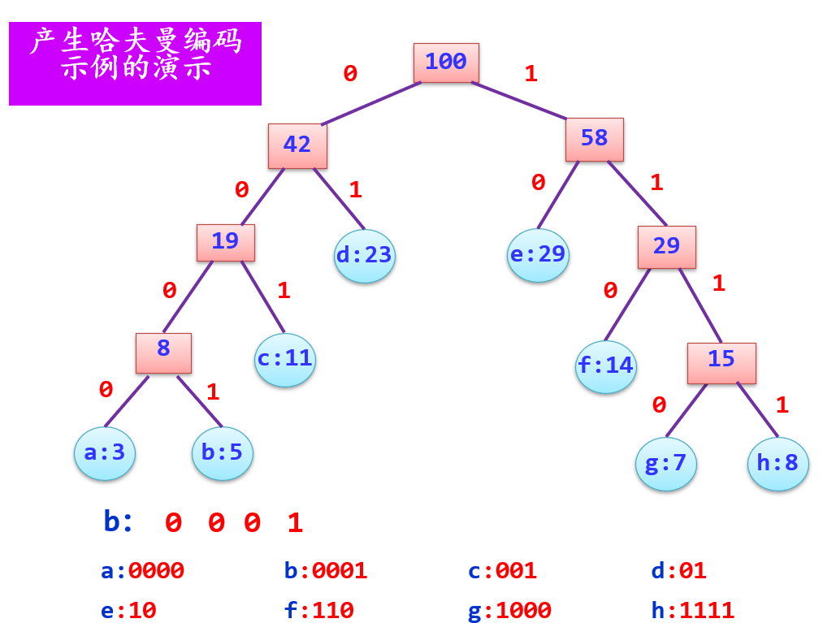
在一组字符的哈夫曼编码中，不可能出现一个字符的哈夫曼编码是另一个字符哈夫曼编码的前缀。
例如，有4个字符的编码如下：
100，001，0，1
这是哈夫曼编码吗？
×
哈夫曼编码也称为前缀编码。

Slide 10

在一组字符的哈夫曼编码中，任一字符的哈夫曼编码不可能是另一字符哈夫曼编码的前缀。
提个醒
2014年全国硕士研究生入学统一考试题
6．5个字符有如下4种编码方案，不是前缀编码的是（ ）。
A．01,0000,0001,001,1
B．011,000,001,010,1
C．000,001,010,011,100
D．0,100,110,1110,1100
示例

Slide 11
在一组字符的哈夫曼编码中，任一字符的哈夫曼编码不可能是另一字符哈夫曼编码的前缀。
提个醒
2014年全国硕士研究生入学统一考试题
6．5个字符有如下4种编码方案，不是前缀编码的是（ ）。
A．01,0000,0001,001,1
B．011,000,001,010,1
C．000,001,010,011,100
D．0,100,110,1110,1100
示例

Slide 12

思考题：
哈夫曼编码用什么用途？

Slide 13
7.8 树/森林与二叉树的转换及还原
1、森林、树转换为二叉树
A
一颗树转换为二叉树
A
B
B
C
D
C
E
F
G
E
D
H
F
H
G
对应的二叉树

Slide 14
A
E
G
多颗树转换为一颗二叉树
B
C
D
F
H
I
A
G
E
B
H
C
F
I
D
A
B
E
C
F
G
D
H
对应的二叉树
I

Slide 15
或者
A
E
G
B
C
D
F
H
I
按一颗树的方法转换，再删除增加的结点

Slide 16
2、二叉树还原为森林、树
将一棵二叉树还原为一棵树
A
A
B
B
D
H
C
D
C
F
G
E
F
G
H
E
还原的树

Slide 17
A
将一棵二叉树还原为多棵树
B
C
转换为3棵二叉树
A
D
B
E
E
C
F
G
F
D
H
I
G
H
I

Slide 18
A
A
B
B
C
D
还原为3棵树
C
D
E
E
F
F
G
G
H
H
I
I

Slide 19
7.9* 并查集
经典示例
问题描述：如果已经得到完整的家谱，判断两个人是否亲戚应该是可行的，但如果两个人的最近公共祖先与他们相隔好几代，使得家谱十分庞大，那么检验亲戚关系就十分复杂。在这种情况下，用什么样的数据结果对此建模，能够高效的解决呢？
为了将问题简化，将得到一些亲戚关系的信息，如Marry和Tom是亲戚，Tom和Ben是亲戚，等等。从这些信息中，可以推出Marry和Ben是亲戚。

Slide 20
问题抽象
输入：第一部分以N，M开始。N为问题涉及的人的个数（1≤N≤20000）。这些人的编号为1，2，3，…， N。
下面有M行（1≤M≤1000000），每行有两个数a_{i}、b_{i}，表示已知a_{i}和b_{i}是亲戚。
第二部分以Q开始。以下Q行有Q个询问（1≤Q≤1000 000），每行为c_{i}和d_{i}，表示询问c_{i}和d_{i}是否为亲戚。
输出：对于每个询问c_{i}、d_{i}，输出一行：若c_{i}和d_{i}为亲戚，则输出"Yes"，否则输出"No"。
解决分类问题

Slide 21

输入样例：
//第一部分
10 7 //N=10，M=7
2 4
5 7
1 3
8 9
1 2
5 6
2 3
//第二部分
3 //Q=3
3 4
7 10
8 9
**在离散数学中，这类问题被建模为等价类问题：
给定一个集合U和一个等价关系R，产生具有等价关系的等价类。

Slide 22
采用集合的思路求解
输入关系
分离集合
初始状态
{1}，{2}，{3}，{4}，{5}，{6}，{7}，{8}，{9}，{10}
（2，4）
{1}，{2，4}，{3}，{5}，{6}，{7}，{8}，{9}，{10}
（5，7）
{1}，{2，4}，{3}，{5，7}，{6}，{8}，{9}，{10}
（1，3）
{1，3}，{2，4}，{5，7}，{6}，{8}，{9}，{10}
（8，9）
{1，3}，{2，4}，{5，7}，{6}，{8，9}，{10}
（1，2）
{1，2，3，4}，{5，7}，{6}，{8，9}，{10}
（5，6）
{1，2，3，4}，{5，6，7}，{8，9}，{10}
（2，3）
{1，2，3，4}，{5，6，7}，{8，9}，{10}

Slide 23
结果集合：
{1，2，3，4}，{5，6，7}，{8，9}，{10}
求解：
3 4 ⇨ 3、4在同一个集合中 ⇨ Yes
7 10 ⇨ 7、10不在同一个集合中 ⇨ No
8 9 ⇨ 8、9在同一个集合中 ⇨ Yes

Slide 24
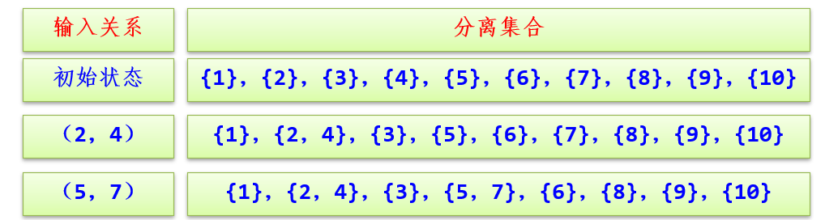
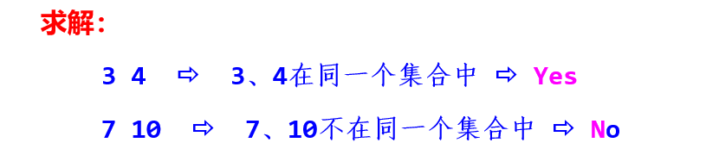
7.9.1 并查集的定义
给定n个结点的集合，结点编号为1～n，再给定一个等价关系，由等价关系产生所有结点的一个划分，每个结点属于一个等价类，所有等价类是不相交的。
需要求一个结点所属的等价类，以及合并两个等价类。
并
查

Slide 25
给定n个结点的集合，结点编号为1～n，再给定一个等价关系，由等价关系产生所有结点的一个划分，每个结点属于一个等价类，所有等价类是不相交的。
需要求一个结点所属的等价类，以及合并两个等价类。
求解该问题的基本运算
（1）Init()：初始化。
（2）Union(int x，int y)：将x和y所属的两个等价类合并。
（3）Find(int x)：查找x结点所属的等价类。
上述数据结构称为并查集

Slide 26
用有根树来表示集合，树中的每个结点包含集合的一个成员，每棵树表示一个集合。
多个集合形成一个森林，以每棵树的树根作为集合的代表，并且根结点的父结点指向其自身，树上的其他结点都用一个父指针表示它的附属关系。
4
3
2
1
{1，2，3，4}集合

Slide 27
在并查集中，每个分离集合对应的一棵树，称为分离集合树。整个并查集也就是一棵分离集合森林。
4个集合{1，2，3，4}、{5，6，7}、{8，9}、{10}，分别以4、7、9和10表示对应集合的编号。
4
7
9
3
2
10
5
6
8
1
{1，2，3，4}集合
{5，6，7}集合
{8，9}集合
{10}集合

Slide 28

?
几个问题
1
查找x
4
3
2
1
{1，2，3，4}集合
用数组存放：t[x]对应x结点父节点
x: 1 2 3 4
t[x]: 3 4 4 4

Slide 29
2
查找x所在的子集
4
4
3
3
2
2
1
1
{1，2，3，4}集合
{1，2，3，4}集合
x: 1 2 3 4
t[x]: 3 4 4 4
x: 1 2 3 4
t[x]: 2 3 4 4
查找1所在的子集合：3次比较
查找1所在的子集合：4次比较
子树高度越小越好

Slide 30
3
合并过程
初始状态
{1}，{2}，{3}，{4}，{5}，{6}，{7}，{8}，{9}，{10}
parent
1
2
3
4
5
6
7
8
9
10
（2，4）
{1}，{2，4}，{3}，{5}，{6}，{7}，{8}，{9}，{10}
1
3
4
5
6
7
8
9
10
2

Slide 31
1
3
4
5
6
7
8
9
10
2
（5，7）
{1}，{2，4}，{3}，{5，7}，{6}，{8}，{9}，{10}
1
3
4
6
7
8
9
10
2
5

Slide 32
1
3
4
6
7
8
9
10
2
5
（1，3）
{1，3}，{2，4}，{5，7}，{6}，{8}，{9}，{10}
3
4
6
7
8
9
10
1
2
5

Slide 33
3
4
6
7
8
9
10
1
2
5
（8，9）
{1，3}，{2，4}，{5，7}，{6}，{8，9}，{10}
3
4
6
7
9
10
1
2
5
8

Slide 34
3
4
6
7
9
10
1
2
5
8
（1，2）
{1，2，3，4}，{5，7}，{6}，{8，9}，{10}
4
6
7
9
10
2
5
8
改为
3
4
1
2
3
1

Slide 35

在一棵高度较低的树中查找根结点的编号（即该集合的代表）所花的时间较少，如何保证构造的分离集合树较低呢？
两棵分离集合树A和B高度相同时：任意一个根作为另外一个根的孩子 ⇨ 合并树的高度增加1，h_{C}=MAX{h_{A}，h_{B}}+1。
两棵分离集合树A和B高度不相同时：将较低的根作为较高的根的孩子 ⇨ 合并树的高度不增加，h_{C}=MAX{h_{A}，h_{B}}。

Slide 36
4
查找中的路径压缩
A
A
B
x
B
x

Slide 37
7.9.2 并查集的实现
并查集的基本存储结构（实际上是森林的双亲存储结构）如下：
int parent[MAXN]; //并查集存储结构
int rnk[MAXN]; //存储结点的秩(近似于高度)

Slide 38
并查集的基本运算算法
void Init() //并查集初始化
{ for (int i=1;i<=n;i++)
{ parent[i]=i;
rnk[i]=0;
}
}
时间复杂度为O(n)。

Slide 39
int Find(int x) //递归算法：并查集中查找x结点的根结点
{ if (x!=parent[x])
parent[x]=Find(parent[x]); //路径压缩
return parent[x];
}
A
A
B
x
B
x
时间复杂度为O(log₂n)。

Slide 40
用迭代方式实现
int Find(int x) //递归算法：并查集中查找x结点的根结点
{ if (x!=parent[x])
parent[x]=Find(parent[x]); //路径压缩
return parent[x];
}
int Find(int x) //非递归算法：并查集中查找x结点的根结点
{ int rx=x;
while (parent[rx]!=rx) //找到x的根rx
rx=parent[rx];
int y=x;
while (y!=rx) //路径压缩
{ int tmp=parent[y];
parent[y]=rx;
y=tmp;
}
return rx; //返回根
}

Slide 41
void Union(int x,int y) //并查集中x和y的两个集合的合并
{ int rx=Find(x);
int ry=Find(y);
if (rx==ry) //x和y属于同一棵树的情况
return;
if (rnk[rx]<rnk[ry])
parent[rx]=ry; //rx结点作为ry的孩子
else
{ if (rnk[rx]==rnk[ry]) //秩相同，合并后rx的秩增1
rnk[rx]++;
parent[ry]=rx; //ry结点作为rx的孩子
}
}
ry
rx
ry
rank[rx]<rank[ry]
rx
y
x
y
x
时间复杂度为O(log₂n)。

Slide 42
【实战7.5 】HDU1232—畅通工程问题。
问题描述：某省调查城镇交通状况，得到现有城镇道路统计表，表中列出了每条道路直接连通的城镇。省政府“畅通工程”的目标是使全省任何两个城镇间都可以实现交通（但不一定有直接的道路相连，只要互相间接通过道路可达即可）。问最少还需要建设多少条道路？
输入格式：测试输入包含若干测试用例。每个测试用例的第1行给出两个正整数，分别是城镇数目N（N<1000）和道路数目M，随后的M行对应M条道路，每行给出一对正整数，分别是该条道路直接连通的两个城镇的编号。为简单起见，城镇从1到N编号。注意两个城市之间可以有多条道路相通，也就是说：
3 3
1 2
1 2
2 1
这种输入也是合法的。当N为0时，输入结束，该用例不被处理。

Slide 43
输出格式：对每个测试用例，在一行里输出最少还需要建设的道路数目。
输入样例：
4 2
1 3
4 3
3 3
1 2
1 3
2 3
5 2
1 2
3 5
999 0
0
输出样例：
1
0
2
998

Slide 44

要使全省任何两个城镇间都实现交通，最少的道路是所有城镇之间都有一条路径，即全部城镇构成一棵树。
采用并查集求解，由输入构造并查集，每棵子树中的所有城镇是有路径的，求出其中子树的个数ans，那么最少还需要建设的道路数就是ans-1。
Ans=3 ⇨需要建设的道路数=2

Slide 45
#include<iostream>
using namespace std;
const int MAXN=1005;
int parent[MAXN]; //并查集存储结构
int rnk[MAXN]; //存储结点的秩
int n; //n个城镇
int m; //m条道路
void Init() //并查集初始化
{ for (int i=1;i<=n;i++)
{ parent[i]=i;
rnk[i]=0;
}
}
int Find(int x) //并查集中查找x结点的根结点
{ if (x!=parent[x])
parent[x]=Find(parent[x]); //路径压缩
return parent[x];
}

Slide 46
void Union(int x,int y) //并查集中x和y的两个集合的合并
{ int rx=Find(x);
int ry=Find(y);
if (rx==ry) //x和y属于同一棵树的情况
return;
if (rnk[rx]<rnk[ry])
parent[rx]=ry; //rx结点作为ry的孩子
else
{ if (rnk[rx]==rnk[ry]) //秩相同，合并后rx的秩增1
rnk[rx]++;
parent[ry]=rx; //ry结点作为rx的孩子
}
}

Slide 47
int main()
{ while(~scanf("%d",&n))
{ if(n==0) break;
scanf("%d",&m);
Init(); //初始化
for (int i=1;i<=m;i++) //输入m条边
{ int a,b;
scanf("%d%d",&a,&b);
Union(a,b);
}
int ans=0;
for (int i=1;i<=n;i++) //求子树个数ans
if (parent[i]==i)
ans++;
printf("%d\n",ans-1); //结果为ans-1
}
}

